Slide 1

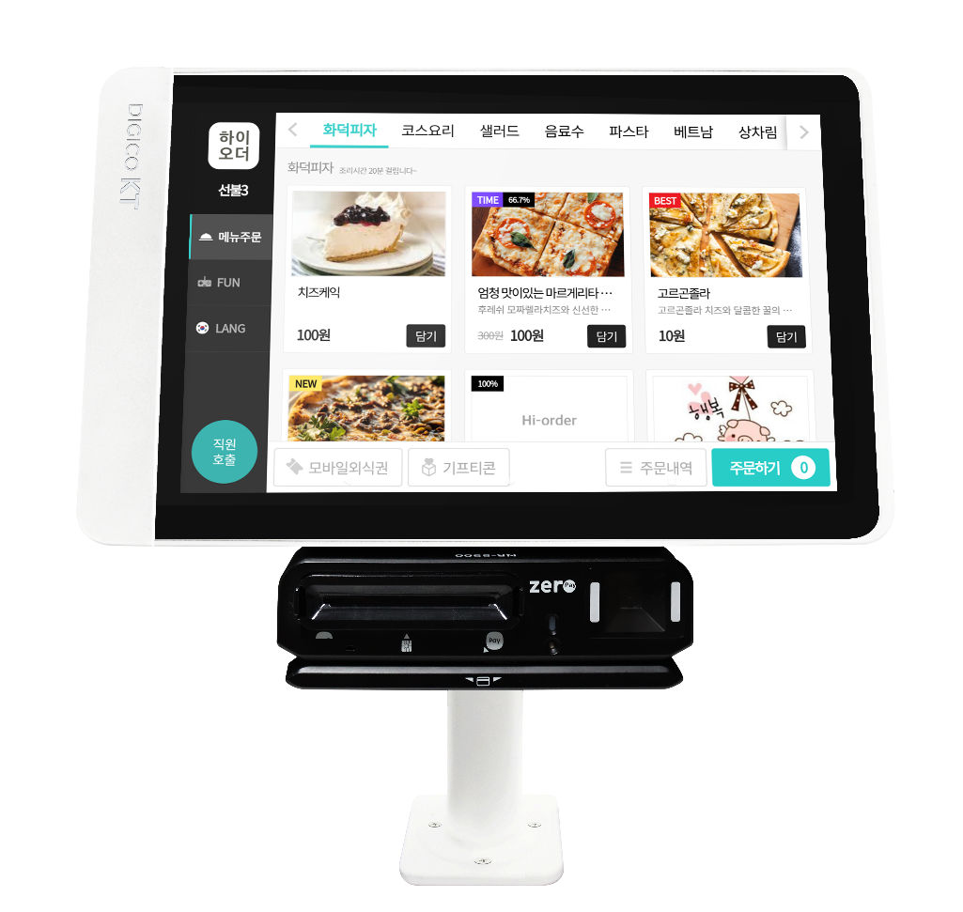
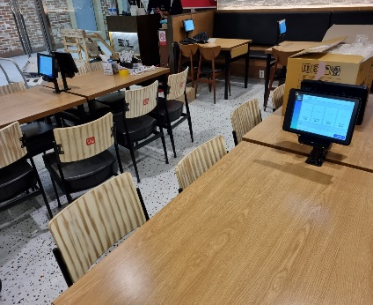
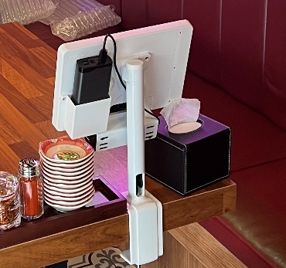
구인난 해소 + 인건비 절감 + 매출 상승까지
KT 하이 오더로 한번에 해결!
손님이
직접 주문!
손님이
직접 결제!
손님이 직접!
쉽고 편리한 주문/결제
월 30만원으로
서빙 직원 1명 대체!
추가 주문 유도
& 주문 오류 제로!
고객 관리 기능 강화로 지속 방문 유도
업종별 맞춤형 메뉴 기능 최적화
외국인 손님을 위한
다국어 지원
지금 신청하시면 3개월 무료
도입효과를 경험해보세요!

Slide 2
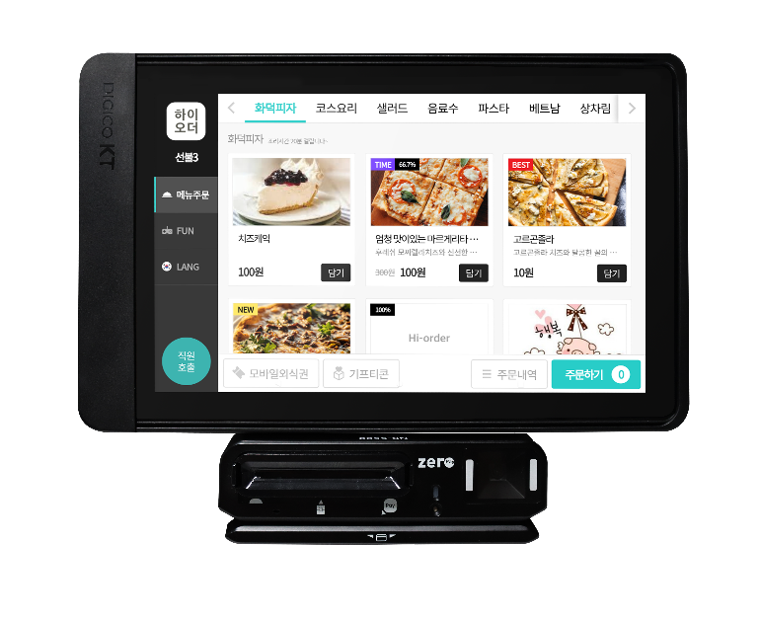
테이블오더 도입을 고민하고 계시다면
“왜, KT 하이 오더가 좋을까요?”
안정성
테이블오더에 최적인 통신 환경 구축
서비스
KT가 직접 개통/설치/AS 서비스까지
품질
까다로운 태블릿 품질/안전 검증
편리성
업계 유일 사장님 전용 관리 APP 제공
사장님!!
지금 신청하시면 3개월 무료!
신세계를 경험해보세요!
신청 문의
KT ㅇㅇ지사
010-0000-0000

Slide 3
구인난 해소 + 인건비 절감 + 매출 상승까지
KT 하이 오더로 한번에 해결!
손님이
직접 주문!
손님이
직접 결제!
손님이 직접!
쉽고 편리한 주문/결제
맞춤형 직원 호출로
직원 피로도 감소
추가 주문 유도를 위한
메뉴화면 노출
고객 관리 기능 강화로 지속 방문 유도
업종별 맞춤형 메뉴 기능 최적화
외국인 손님을 위한
다국어 지원
지금 신청하시면 3개월 무료
도입효과를 경험해보세요!

Slide 4
테이블오더 도입을 고민하고 계시다면
“왜, KT 하이 오더를 선택하면 좋을까요?”
안정성
테이블오더에 최적인 통신 환경 구축
서비스
KT가 직접 개통/설치/AS 서비스까지
품질
까다로운 태블릿 품질/안전 검증
편리성
업계 유일 사장님 전용 관리 APP 제공
사장님!!
지금 신청하시면 3개월 무료!
신세계를 경험해보세요!
신청 문의
KT ㅇㅇ지사
010-0000-0000

